Slide 1
Měření v psychologii
téměř výhradně nepřímé!
Důsledek
Nutnost kritérií: tvůrci i uživatelé měřících nástrojů v psychologii musí být schopni posoudit, jestli jsou tyto nástroje kvalitní

Slide 2
Klasifikace chyb měření
proměnné (náhodné) chyby: při opakovaném měření téže veličiny (v psychologii v ještě větší míře)
relativní nepřítomnost chyb u psychodiagnostické metody (reliabilita)
osobní chyby: zdroje neobjektivity, v podstatě osobní rovnice diagnostika
2 osoby po přečtení téže zprávy o vyšetření učiní 2 různé závěry
konstantní chyby: plyne z nepřímosti většiny měření v psychologii
např. u většiny testů je nutné čtení a bylo by chybou, pokud by rozdíly ve výkonu v testu souvisely více se čtením než se zjišťovanou schopností
chyby interpretace: skór jedince nemá smysl bez kontextu výkonu ostatních osob z relevantní populace (nutnost definovat skupinu a pravidla srovnávání)

Slide 3
Eliminace chyb měření
standardizace – formální podoba psychodiagnostických metod (grafická úprava, postup testování, pravidla interpretace výsledků)
normalizace (součást standardizace) – test je předložen dobře vymezené skupině a její výkon je pečlivě zaznamenán
porovnání výkonu jedince s výkonem skupiny pomocí tzv. vážených skórů
typy norem – podle povolání, regionu, národnosti, pohlaví, věku, školní třídy atp.
2 druhy skupin:
1. skupina, do které proband patří
2. skupina, do které proband aspiruje

Slide 4
Standardy
Charakteristiky metod a kritéria pro jejich posouzení
charakteristiky testů slouží současně jako kritéria pro jejich posouzení; mají těsnou souvislost se zdroji chyb
nutnost: snaha o nepřítomnost všech těchto chyb
Charakteristika | Souvislost se zdrojem chyb
Normalizace | snaha vyhnout se interpretačním chybám
Reliabilita | relativní nepřítomnost proměnných chyb
Standardizace Objektivita | eliminace osobních chyb
Validita | odstranění konstantních chyb

Slide 5
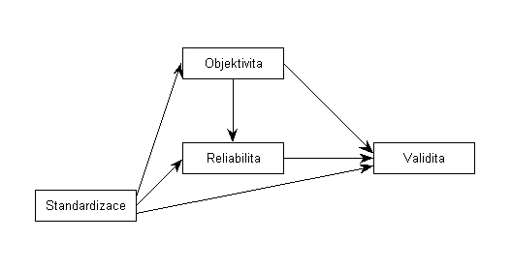
Vztahy charakteristik

Slide 6
Upozornění
pokud je test standardizovaný, objektivní a reliabilní, ale není validní, je k ničemu, protože nelze určit, co měří!
posouzení samotné validity nestačí pro posouzení ostatních charakteristik

